Slide 1

Marktanalyse zur Erweiterung des Süßwarensortiments
Fallstudie
Präsentiert von Kevin Schulz

Slide 2

Einleitung in das Problem
Ziel: Ein Unternehmen möchte das Süßwarensortiment um eine neue Süßigkeit erweitern
Problemstellung: Es besteht Uneinigkeit über Charakteristika der Süßigkeit
Aufgabe: Die ausschlaggebenden Charakteristika für den Gewinn sollen ermittelt werden
Vorgehensweise:
Beauftragung eines Marktforschungsunternehmens
Analyse der bereitgestellten Daten

Slide 3
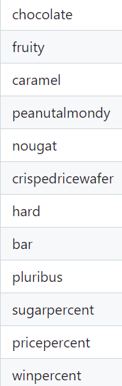
Datenquelle
Herkunft: Daten wurden von einem Marktforschungsunternehmen erhoben https://github.com/fivethirtyeight/data/tree/master/candy-power-ranking
Ziel: Beliebtheit von Süßigkeiten bestimmen, basierend auf einem Head-to-Head-Vergleich
Methode:
Über 8.000 Menschen wurden befragt
Jeder Befragte konnte mehrere Süßigkeiten miteinander vergleichen und nach Präferenz voten
Über 269.000 Head-to-Head-Vergleiche zwischen Süßigkeiten kamen zustande
Datensatzinhalt:
Süßwarenname
Binäre Charakteristika (z.B. enthält Schokolade? Ja/Nein)
Informationen über Zuckergehalt und Preis
Prozentsatz der Vergleiche, die eine Süßigkeit gewonnen hat

Slide 4
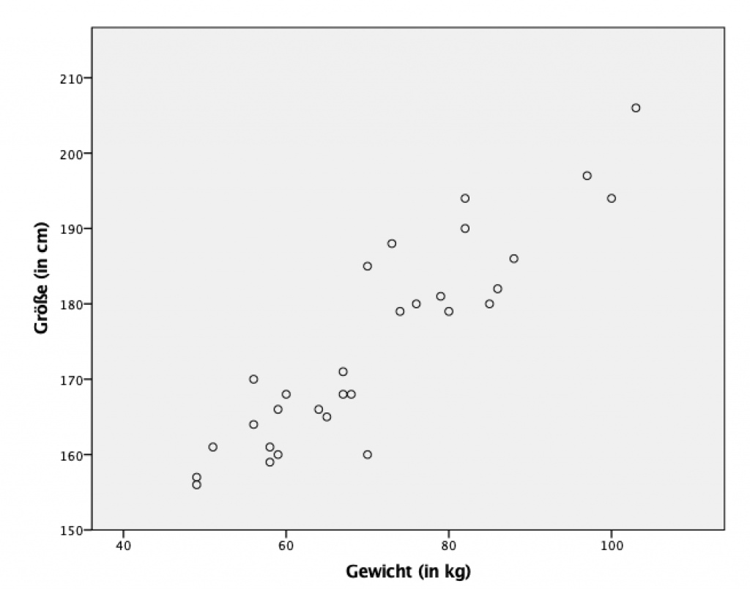
Ergebnisse der Datenanalyse
Ermittlung der ausschlaggebenden Charakteristika mithilfe zwei Analysemethoden:
Korrelationsanalyse
Misst den linearen Zusammenhang zwischen zwei Variablen
Werte zwischen -1 und 1
Nahe 1 bedeutet starke positive Korrelation: wenn eine Variable steigt, dann steigt auch die andere
Nahe -1 bedeutet starke negative Korrelation: wenn eine Variable steigt, dann fällt die andere
Ein Wert nahe 0 bedeutet wenig bis keinen linearen Zusammenhang
Nutzen: Hilft uns, Beziehungen zwischen verschiedenen Charakteristika der Süßigkeiten und deren Beliebtheit zu identifizieren.

Slide 5
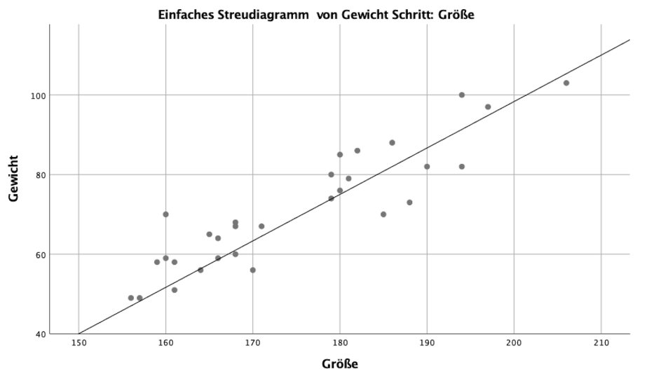
Ergebnisse der Datenanalyse
Ermittlung der ausschlaggebenden Charakteristika mithilfe zwei Analysemethoden:
Regressionsanalyse
Bestimmt die Beziehung zwischen einer abhängigen und einer oder mehreren unabhängigen Variablen
Liefert Regressionskoeffizienten für jede unabhängige Variable
Positive Koeffizienten zeigen an, dass wenn die unabhängige Variable steigt, die abhängige Variable ebenfalls steigt
Negative Koeffizienten zeigen, dass wenn die unabhängige Variable steigt, die abhängige Variable fällt
Ein Koeffizient nahe 0 deutet darauf hin, dass die unabhängige Variable wenig bis keinen Einfluss auf die abhängige Variable hat
Nutzen: Erlaubt Vorhersagen über die abhängige Variable basierend auf den Werten der unabhängigen Variablen und hilft, die genaue Beziehung zwischen den Variablen zu bestimmen

Slide 6
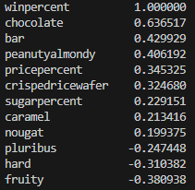
Ergebnisse der Datenanalyse
Korrelationsanalyse
Ermittlung der Korrelation zwischen „Winpercent“ und aller anderen Charakteristika
Stärkste positive (+) Korrelation mit Süßigkeiten, die Schokolade enthalten
Stärkste negative (-) Korrelation mit fruchtigen Süßigkeiten
Nougathaltige Süßigkeiten und Süßigkeiten, welche mit mehreren in einer Box enthalten sind, scheinen wenig bis keinen linearen Zusammenhang mit „winpercent“ zu haben

Slide 7
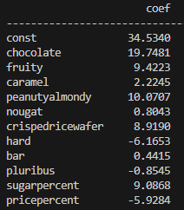

Ergebnisse der Datenanalyse
Regressionsanalyse
Schätzung des Einflusses von Charakteristika auf „Winpercent“
Signifikante positive (+) Einflüsse:
Schokolade
Fruchtig (im Konflikt mit Korrelationsanalyse)
Erdnuss- oder Mandelgeschmack
Nicht signifikante Einflüsse:
Nougat
Riegelformat (im Konflikt mit Korrelationsanalyse)
Erhältlich in Packung mit mehreren Süßigkeiten
Negative (-) Einflüsse:
Preis (im Konflikt mit Korrelationsanalyse)
Harte Konsistenz

Slide 8
Konflikte der Methoden
Regressionsanalysen versuchen, die kombinierten Effekte mehrerer Variablen zu berücksichtigen
Korrelation schaut nur auf linearen Zusammenhang zweier Variablen (siehe folgende Folie)
Fruchtige Süßigkeiten als Beispiel:
Viele fruchtige Süßigkeiten sind auch hart (Korrelation von 0,39 zwischen diesen Variablen)
Harte Konsistenz schneidet sowohl in der Regressions- als auch in der Korrelationsanalyse negativ ab
-> Beliebtheit fruchtiger Süßigkeiten wird durch die harte Konsistenz gedrückt
Bei der Regressionsanalyse wird der Einfluss von harter Konsistenz jedoch kontrolliert, sodass der positive Effekt des „fruchtig-Seins“ zum Vorschein kommt

Slide 9
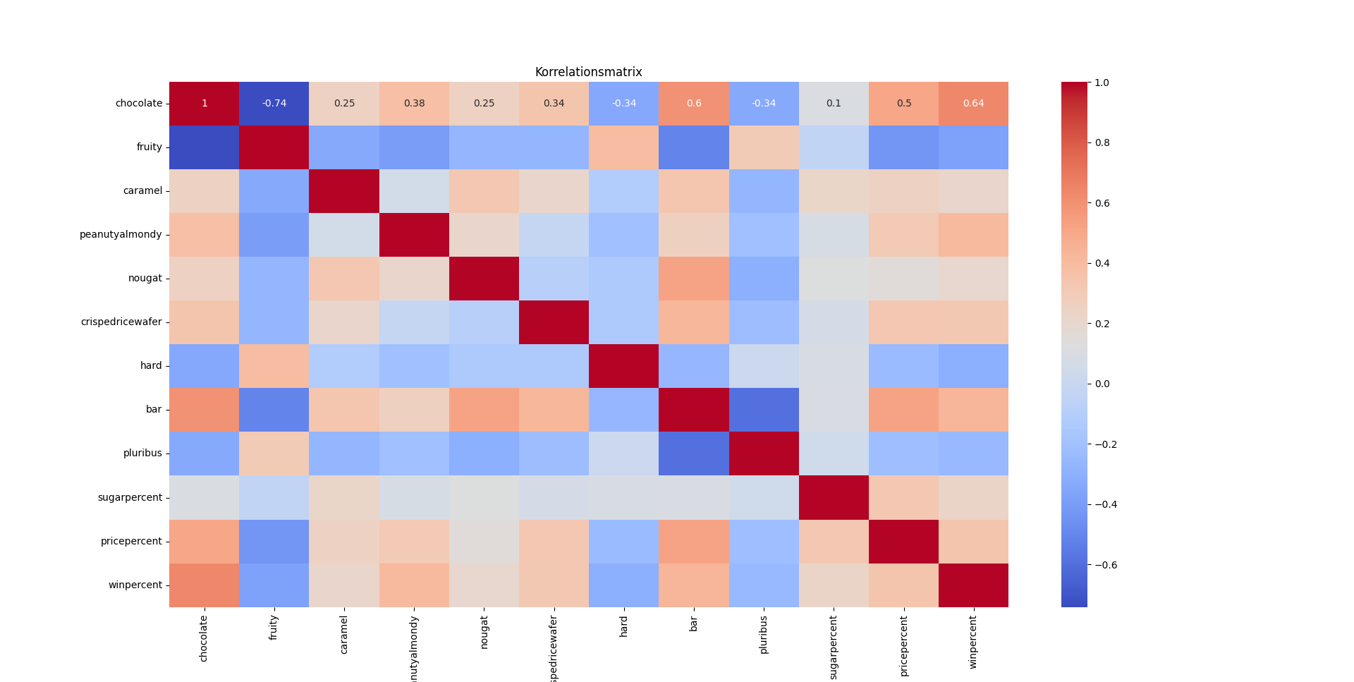
Konflikte der Methoden

Slide 10
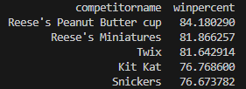
Empfehlung für das Management
Schwerpunkt auf die Entwicklung eines schokoladenhaltigen Produkts legen
Fruchtiger Geschmack ist unsicher
Bevor Entscheidung bzgl. fruchtiger Produkte gefällt wird, sollte hier eine vertiefte Analyse durchgeführt werden
Wechselwirkungen müssen analysiert werden
Möglich wäre sogar eine Kombination von Schokolade und fruchtigem Geschmack
Erdnuss- oder Mandelgeschmack zeigt ebenfalls einen positiven Einfluss
Schokolade mit Erdnuss-/Mandelgeschmack lässt sich gut kombinieren
Erfolg von Produkten wie „Reese‘s“ unterschreiben das (Platz 1 und 2 nach „winpercent“ sortiert)
Ressourcen nicht auf nicht-signifikante Merkmale verschwenden. Darunter fallen:
Nougathaltige Süßigkeiten
Riegelformat (hohe Korrelation mit „winpercent“ liegt an hoher Korrelation von 0,6 mit Schokolade)
Mehrfachverpackung
Weitere Analysen sind vorteilhaft:
Daten sind nicht wissenschaftlich erhoben worden
Es kann „Bias“ durch Markenbekanntheit oder Marketingmaßnahmen der einzelnen Unternehmen geben

Slide 11
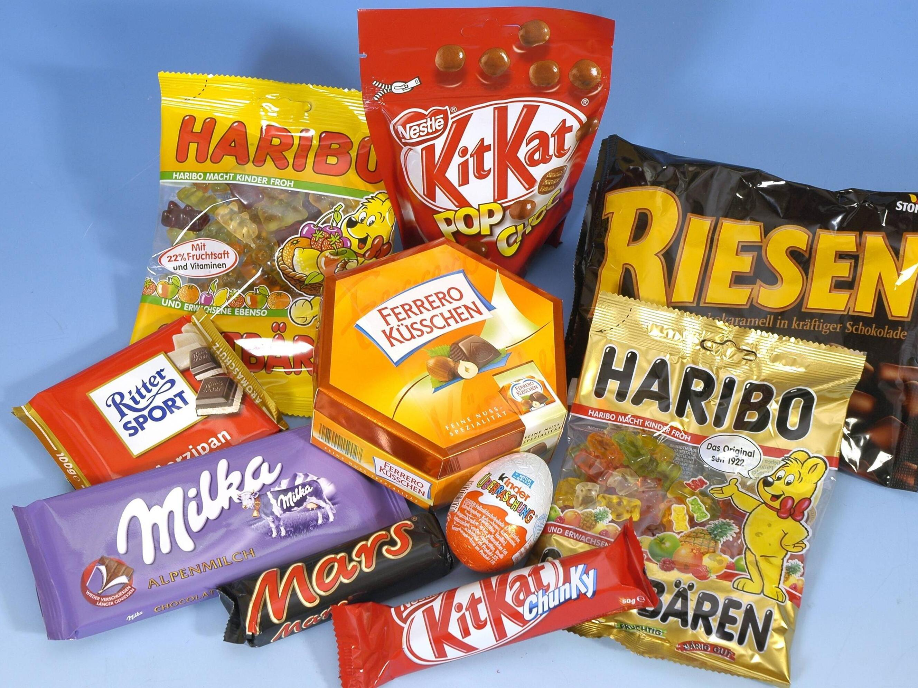
Vielen Dank für Ihre Aufmerksamkeit! Marktanalyse zur Erweiterung des Süßwarensortiments
Fallstudie
Präsentiert von Kevin Schulz

